Slide 1
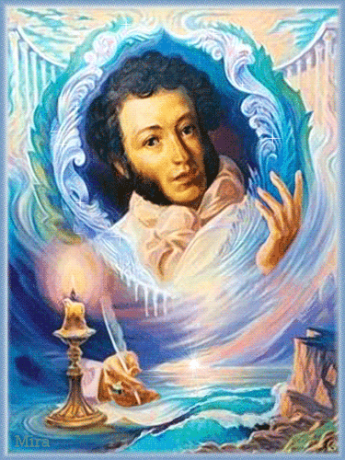
Александр Сергеевич Пушкин
6 июня 1799 г. Москва
-
10 февраля 1837, Санкт-Петербург

Slide 2
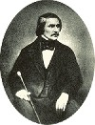
При имени Пушкина тотчас осеняет мысль о русском национальном поэте. В самом деле, никто из поэтов наших не выше его и не может более назваться национальным; это право решительно принадлежит ему. В нём, как будто в лексиконе, заключилось всё богатство, сила и гибкость нашего языка. Он более всех, он далее раздвинул ему границы и более показав всё его пространство.
В нём русская природа, русская душа, русский язык, русский характер отразились в такой же чистоте, в такой очищенной красоте, в какой отражается ландшафт на выпуклой поверхности оптического стекла.
Н.В. ГОГОЛЬ

Slide 3
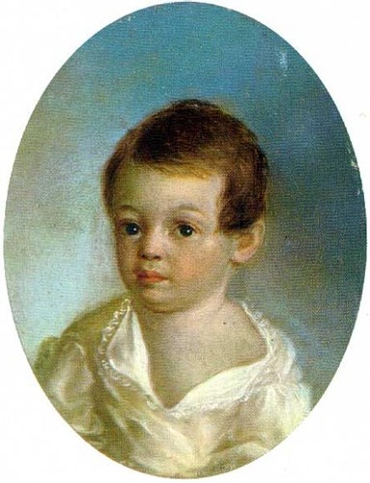
Александр Сергеевич Пушкин родился в Москве
6 июня 1799 года.

Slide 4
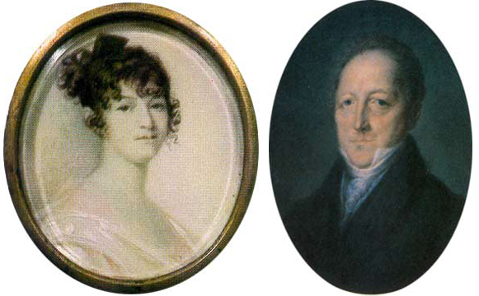
Отец Пушкина Сергей Львович и мать Надежда Осиповна, урожденная Ганнибал, были дальними родственниками. Пылкие страсти, руководившие предками как по отцовской, так и по материнской линии, оказали свое влияние и на Пушкина.
Семья (кроме Александра, были еще дети Ольга и Лев) принадлежала к самой образованной части московского общества.

Slide 5
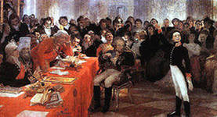
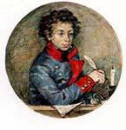
В 1811 году А.С. Пушкин поступил учиться в Царскосельский Лицей. Здесь он провел 6 лет жизни. Уже в эти годы начинается литературная деятельность молодого Пушкина. В 16 лет он прочел в присутствии Державина стихотворение «Воспоминание в Царском Селе». Во время учебы в Лицее Александр Сергеевич Пушкин состоял в литературном сообществе «Арзамас».
В 1817 году Александр Пушкин заканчивает учебу в Лицее и поступает служить в Коллегию иностранных дел. Поэт присоединяется к литературно-театральному сообществу «Зеленая лампа», а также продолжает оставаться членом «Арзамаса».

Slide 6
В 1820 году Александр Сергеевич Пушкин заканчивает написание поэмы «Руслан и Людмила», начатое еще во время учебы в Лицее. Поэма вызвала неодобрение критиков, обвинивших поэта в снижении высокого канона жанра поэмы.

Slide 7
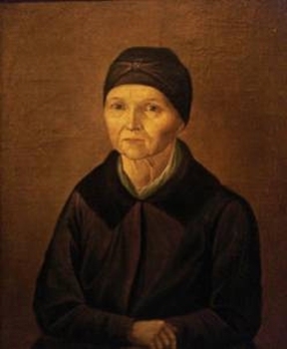
Портрет работы неизвестного художника
В 1824г. поэт был сослан в имение своей матери – село Михайловское. Там Александр особенно сблизился с няней Ариной Родионовной. Она была кормилицей и няней Оленьки. Через два года, в 1799 году после рождения Сашеньки она осталась в семье верной, преданной нянькой детям на всю оставшуюся жизнь. Сначала в Москве, потом в Захарове, а позже и в далеком селе Михайловском.
Арина Родионовна жила в далеком селе Михайловском вместе с опальным поэтом и слушала, как за окном "Буря мглою небо кроет …«.

Slide 8
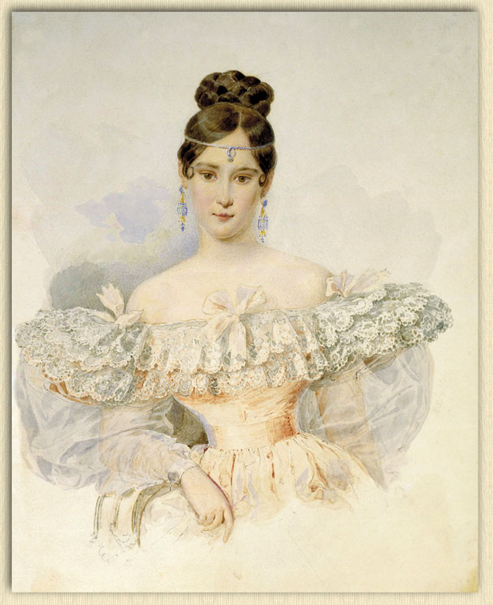
В 1830 году Александр Сергеевич Пушкин делает предложение руки и сердца Наталье Гончаровой. Отец дарит Пушкину в качестве подарка на свадьбу деревню Кистенево, рядом с имением отца Болдино. Поэт едет в Болдино, чтобы вступить во владение, и остается здесь на целых три месяца из-за карантина по причине холеры.
Болдинская осень – так называется этот период в творчестве А.С.Пушкина. Это пик творчества поэта, во время которого было написано более 30 стихотворений, прозаические произведения, критические статьи, сказки.
Наталья Гончарова.
Художник - Александр Брюллов

Slide 9
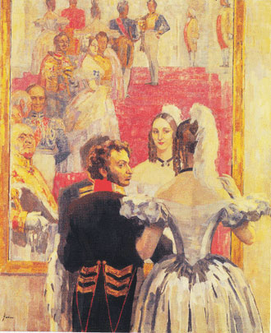
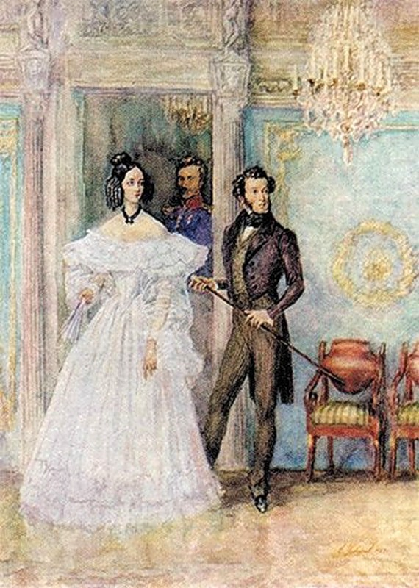
18 февраля 1831 года в Москве произошло венчание Александра Пушкина и Натальи Гончаровой.
Весной этого же года молодожены переезжают жить
на дачу
в Царском Селе.

Slide 10
Здесь продолжает Пушкин писать свои произведения. «Пиковая дама», «Анджело», «Медный всадник», «Сказка о рыбаке и рыбке», «Сказка о мертвой царевне и семи богатырях» - лучшие образцы произведений Пушкина этого времени.

Slide 11
Другие произведения Александра Сергеевича
«Жених», «Сказка о попе и о работнике его Балде», «Сказка о медведихе», «Сказка о царе Салтане, о сыне его славном и могучем богатыре князе Гвидоне Салтановиче и о прекрасной царевне лебеди», «Сказка о золотом петушке»

Slide 12
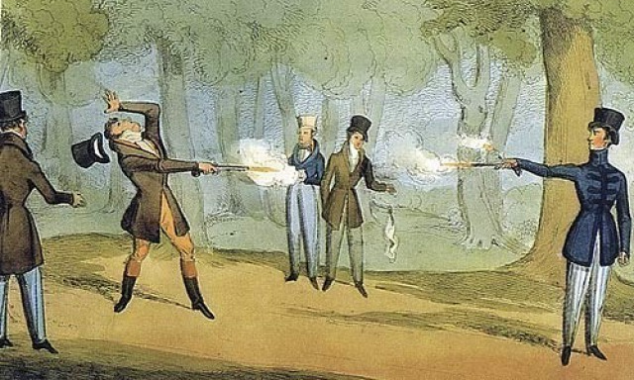
Смерть поэта
Зимой 1837 года между А.С. Пушкиным и Жоржем Дантесом произошел конфликт, приведший к дуэли 27
января 1837 года.
На этой дуэли поэт был
смертельно ранен и умер
через два дня.
Похоронен Александр Сергеевич Пушкин у стен Свято горского монастыря, близ имения Михайловское.

Slide 13
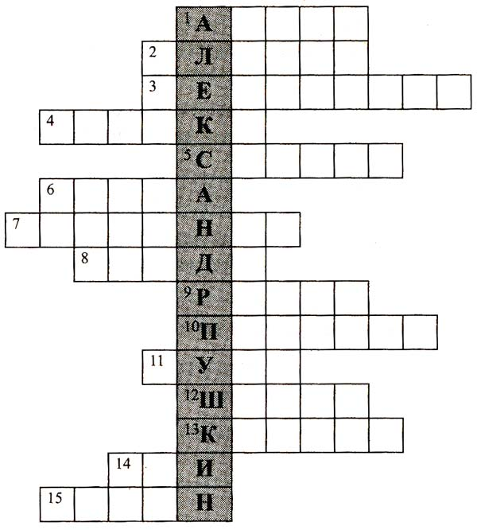
1. Как звали няню поэта?
2. Имя жениха молодой царевны в «Сказке о мертвой царевне и о семи богатырях».
3. Чудо-предмет, говорящий всю правду.
4. Фрукт, которым отравилась молодая царевна.
5. Имя царя в одной из сказок А.С. Пушкина.
6. Исполнительница песни «Во саду ли, в огороде».
7. Жилище старика со старухой.
8. Как звали находчивого, трудолюбивого работника в одной из сказок Пушкина?

Slide 14
9. Сказочный персонаж, исполнявший желания.
10. Пернатый сторож, извещавший об опасности.
11. Название острова, мимо которого проплывали корабли.
12. Насекомое, в которое превратился князь Гвидон в третий раз.
13. Непременный атрибут старухи.
14. Сколько раз закидывал старик невод в море?
15. Имя царя в «Сказке о золотом петушке».

Slide 15
ПРОВЕРИМ
Арина | 6. Белка | 11. Буян
2. Елисей | 7. Землянка | 12. Шмель
3. Зеркальце | 8. Балда | 13. Корыто
4. Яблоко | 9. Рыбка | 14. Три
5. Салтан | 10. Петушок | 15. Дадон

Slide 16
Спасибо за внимание!

